Slide 1
স্বাগতম

Slide 2
শিক্ষক পরিচিতিঃ
Mohammad nazrul islam
Ass.teacher ict
Nandia sangun ideal dakhil madrasah
nazrulislamn479@gmail.com
Mob: 01726953050

Slide 3
পাঠ পরিচিতিঃ
বিষয়ঃ বাংলা
শ্রেণিঃ ৫ম
পাঠঃ সংকল্প
পাঠ্যাংশঃ থাকব না কো.............যন্ত্রণাকে।
সময়ঃ ৪০ মিনিট।
তারিখঃ

Slide 4
শিখনফলঃ
এই পাঠ শেষে শিক্ষার্থীরা-
১.৩.১ পাঠে ব্যবহৃত যুক্তব্যঞ্জন সংবলিত শব্দ শুদ্ধ উচ্চারণে পড়তে পারবে।
১.৪.১ যুক্তব্যঞ্জন ভেঙ্গে লিখতে পারবে।
২.১.১ প্রমিত উচ্চারণে ও ছন্দ বজায় রেখে কবিতা আবৃত্তি করতে পারবে।

Slide 5
এসো আমরা একটি ভিডিও দেখি
ভিডিওটিতে আমরা কী দেখলাম?
উড়জাহাজে উড়ছে মানুষ।

Slide 6
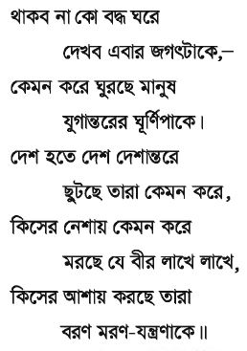
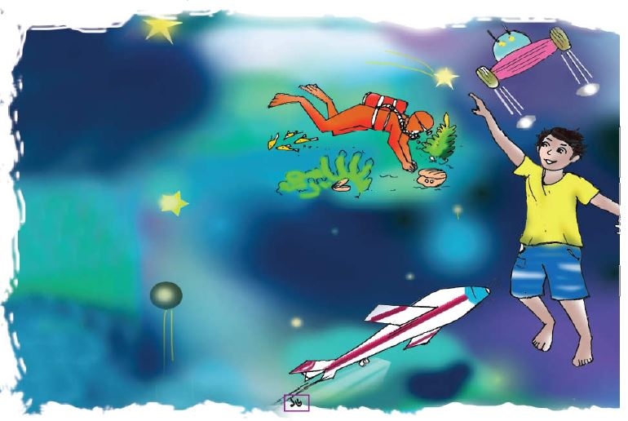
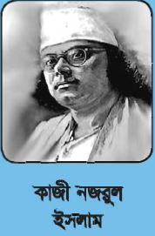
আজকের পাঠ
সংকল্প

Slide 7
শিক্ষকের পাঠ

Slide 8
শিক্ষার্থীর পাঠ

Slide 9
দলিয় কাজ
যুক্তব্যঞ্জন ভেঙ্গে লিখো এবং বাক্য গঠন কর
লাল রোল:১-৮
নীল দল রোল:৯-১৬
সাদা দল রোল:১৭-২৪
ল্প=
ন্ত=
ন্ত্র=
দ্ধ=

Slide 10
এসো আমরা মিলিয়ে নি-
ল্প=ল+প= গল্প= দাদু রাতে গল্প করে।
ন্ত=ন+ত=সান্ত=সান্ত ভাল বন্ধু।
ন্ত্র=ন+ত+র=মন্ত্র=বিয়েতে ঠাকুর মন্ত্রপাঠ করে।
দ্ধ=দ+ধ=সিদ্ধান্ত= সঠিক সিদ্ধান্ত গন্তব্যে নিয়ে যায়।

Slide 11
ধন্যবাদ।

